Slide 1
Molekulák generálása MI-vel
Mérnökinformatika BSc – Önálló laboratórium
Hujbert Patrik, El-Ali Maya
Konzulensek: Dr. Szegletes Luca, Torma Szabolcs

Slide 2
TARTALOM
01
02
03
Motiváció
Konkrétumok
GAN
04
05
DataSet
MolGan
A téma leírása
Miért ez a téma?
Téma specifikálása
Generative Adversarial Network
QM9 DataSet
Implicit, likelihood-free generative model for small molecular graphs

Slide 3
TARTALOM
06
07
08
Saját munka
Eredmények
Jövőbeli tervek
MolGan implementáció a gyakorlatban
Konklúzió, sikerek és sikertelenségek
MoLeR
Saját molekula generáló model implementálása

Slide 4
Projekt
TTK – Szerves Kémia kutatócsoport
Akkumulátorhoz megfelelő molekulák keresése
Olcsó – Vízoldékony
Adott redoxipotenciál

Slide 5
Motiváció, Tématerület
Miért ez a téma?
Mély, generative modellek új megközelítést biztosítanak a gráf struktúrájú adatok felhasználására molekulagráfok generálásához.

Slide 6
KONKRÉTUMOK
Fő cél: molekulagráfok generálása
Adathalmaz: Deepchem QM9
Neurális háló koncepciók:
CNN
GCN: Zachary Karate Club
GAN
MolGan

Slide 7
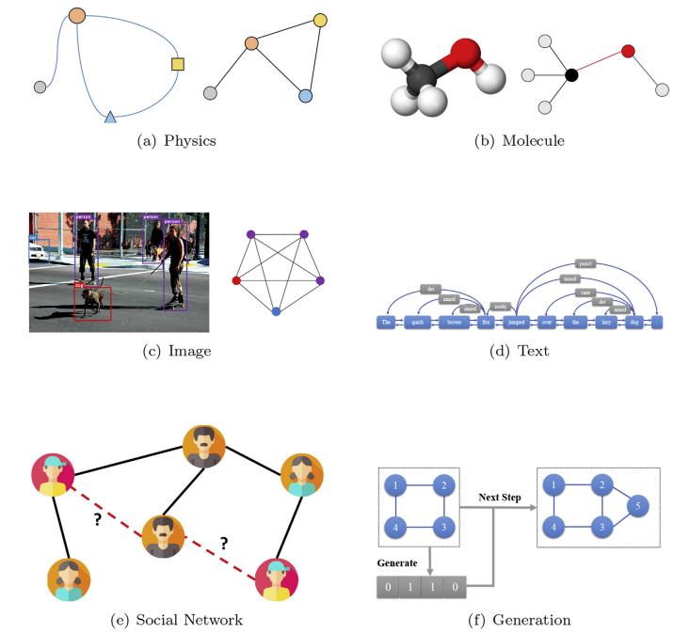
Graph Neural Network
Gráf formátumú adatok feldolgozására alkalmas neurális háló
Gráfok reprezentációja mátrixként:
Tulajdonság mátrix
Szomszédossági mátrix

Slide 8
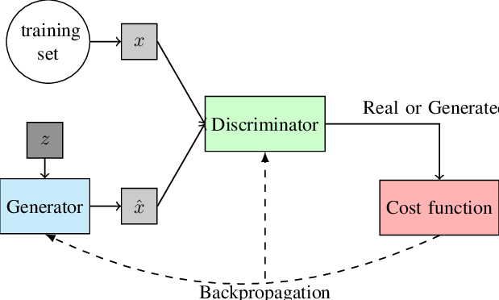
Generative Adversarial Networks
Neurális háló Adathalmaz eleme vagy generált gráf?
GENERATOR
Neurális háló ami a generálásért felelős
DISCRIMINATOR

Slide 9
QM9 (Quantum Machines 9)
~134 ezer molekula
Kvantumkémiai jellemzők
Stabil, kicsi, organikus molekulák maximum 9 nehéz atomból
Több szerkezeti leírás
QDB-17 alhalmaza

Slide 10
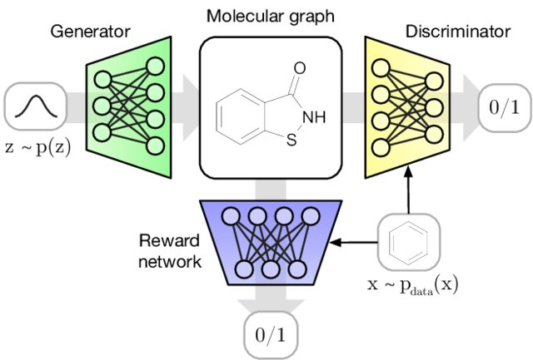
MolGAN
GENERATOR
REINFORCMENT LEARNING
GAN kifejezetten gráf-struktúrájú adatra
Neurális háló ami a generálásért felelős
DISCRIMINATOR
Neurális háló
Adathalmaz eleme vagy generált gráf?
Célja, hogy specifikus, elvárt kémiai tulajdonságokkal generált modellekre tanuljon rá

Slide 11
Saját munka
01
03
02
CNN
MolGAN
GCN
Egyszer, bevezető modellek implementálása pytorchban
ZhenyueQin github repo alapján MolGAN implementálása pytorchban
Model implementálása és betanítása a Zachary Karate Club dataset-en pytorchban

Slide 12
MolGAN tapasztalatok
GAN-ok instabil modellek
Nem sikerült a cikkben publikált eredmény
RDKit megismerése
Early-stopping

Slide 13
Jövőbeli tervek
02
Diffúziós modellek
MoLeR
01
03
MolGAN?
Stabilabb generatív modell
Különböző neurális hálók a generálás különböző lépéseire

Slide 14
Források
https://tkipf.github.io/graph-convolutional-networks/
GAN — What is Generative Adversarial Networks GAN? | by Jonathan Hui | Medium
R. Ramakrishnan, P. O. Dral, M. Rupp, O. A. von Lilienfeld, Quantum chemistry structures and properties of 134 kilo molecules, Scientific Data 1, 140022, 2014
De Cao, N., and Kipf, T. (2018).MolGAN: An implicit generative model for small molecular graphs. ICML 2018 workshop on Theoretical Foundations and Applications of Deep Generative Models.
https://github.com/ZhenyueQin/Implementation-MolGAN-PyTorch

Slide 15
Köszönjük a figyelmet!

